Slide 1
암호학적난제연구단
2023.3
서울대학교
수리과학부 교수
천정희

Slide 2
개요
연구주제
정수론 (Computational and Algorithmic Number Theory)
암호론 (Cryptology)
관련 교과목
정수론: Computational number theory, Geometry of numbers, Elliptic Curves, Algebraic number theory
암호론, 알고리즘, 이산수학/조합론 등
구성원
석박통합 8명, 포닥 1
박사학위 25 (대학 11, 삼성 7, 해외 연구원 2, 국책연구소 3, ...)

Slide 3
연구 분야
[난제제안] Computation Number Theory
인수분해, 빠른 지수승
[난제환원] Theory of Computation
P versus NP, 난제간의 환원(AGCD~LWE~NPC)
[암호설계] Cryptology
동형암호/함수암호/양자내성암호
[암호응용] Information Security
Block Chain, 생체인증, Ransomware

Slide 4
연구 주제 소개

Slide 5
연구 주제: Overview
암호학적 난제 안전성 분석
인수분해, 이산로그 (w/ AI, FFS)
격자문제, Approximate Number Theory
동형/함수 암호 연구 (산업수학콜로퀴움 강연 참조)
설계: 실수동형/인증동형 설계, 효율적구현 ➔ HEaaN 공개
응용: 머신러닝, DNA, Smart Car/Drone (CPS), 암호화된 데이터분석
양자내성/경량 공개키 암호설계
키관리: 생체정보 보안, Noisy Key Encryption
암호의 응용 및 보안기술과의 접목
빅데이터의 안전한 공유를 위한 동형 키블록체인

Slide 6
암호란?
암호화: 푸는 열쇠를 가진 사람만 읽을 수 있도록 부호화하는 방법
Cryptography: 안전한 암호체계를 설계
비밀키 암호
공개키 암호: 수학적 난제에 기반
Cryptanalysis: 암호체계를 분석/해독
Computational Number Theory, Grobner Basis

Slide 7
동형암호 Homomorphic Encryption
동형암호 (Homomorphic Encryption; HE) : 암호화된 데이터를 복호화 없이도 연산할 수 있는 암호 기술
10 Emerging Technologies (MIT Technical Review 2011)
“완벽한 하인”

Slide 8
난제간의 Reduction
난제들 사이의 reduction은 암호론 속의 다양한 주제들을 이어주는 다리 역할을 하고 있다.
새로운 reduction은 학문에 크나큰 영향
Millennium problem: P=NP?
Approximate GCD
Learning with errors

Slide 9
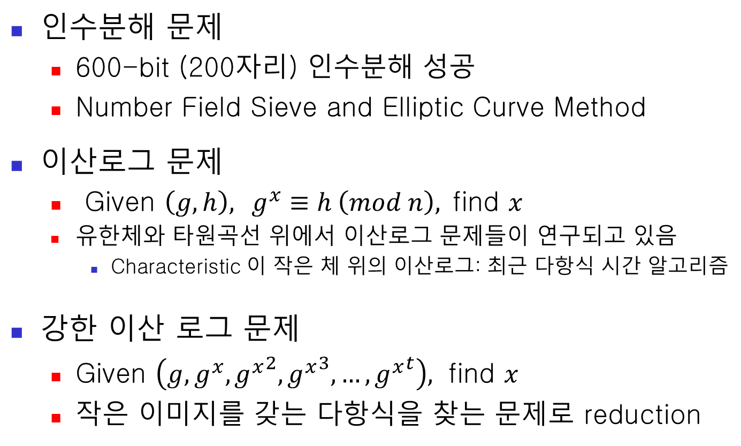
인수분해 및 이산로그
인수분해 문제
600-bit (200자리) 인수분해 성공
Number Field Sieve and Elliptic Curve Method
이산로그 문제
Given $\left(g, h\right),$ $g^{x}≡h \left(mod n\right),$find $x$
유한체와 타원곡선 위에서 이산로그 문제들이 연구되고 있음
Characteristic 이 작은 체 위의 이산로그: 최근 다항식 시간 알고리즘
강한 이산 로그 문제
Given $\left(g, g^{x}, {g^{x}}^{2}, {g^{x}}^{3}, …, {g^{x}}^{t}\right),$ find $x$
작은 이미지를 갖는 다항식을 찾는 문제로 reduction

Slide 10
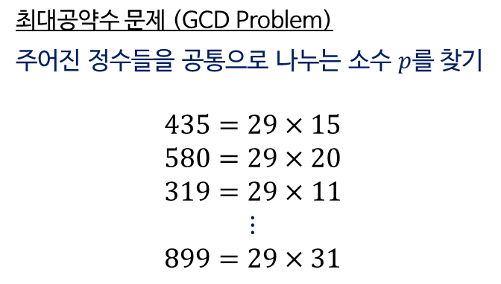
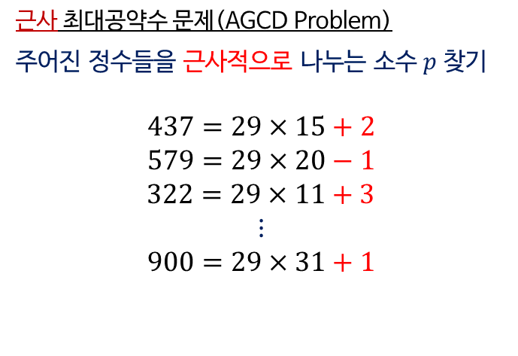
동형암호의 안전성 – 근사 정수론
최대공약수 문제 (GCD Problem)
주어진 정수들을 공통으로 나누는 소수 $p$를 찾기
$$435=29×15$$
$$580=29×20$$
$319=29×11$
$$⋮$$
$$899=29×31$$
근사 최대공약수 문제(AGCD Problem)
주어진 정수들을 근사적으로 나누는 소수 $p$ 찾기
$$437=29×15+2$$
$$579=29×20−1$$
$322=29×11+3$
$$⋮$$
$$900=29×31+1$$
Q. 해결 방법?
유클리드 호제법! (다항식 시간 연산 필요)
Q. 해결 방법?
A. Hmm.. 모든 경우의 수에 대해 시도?
현재 가장 좋은 알고리즘의 경우
격자 이론을 이용하여 지수 시간 연산 필요로 함

Slide 11
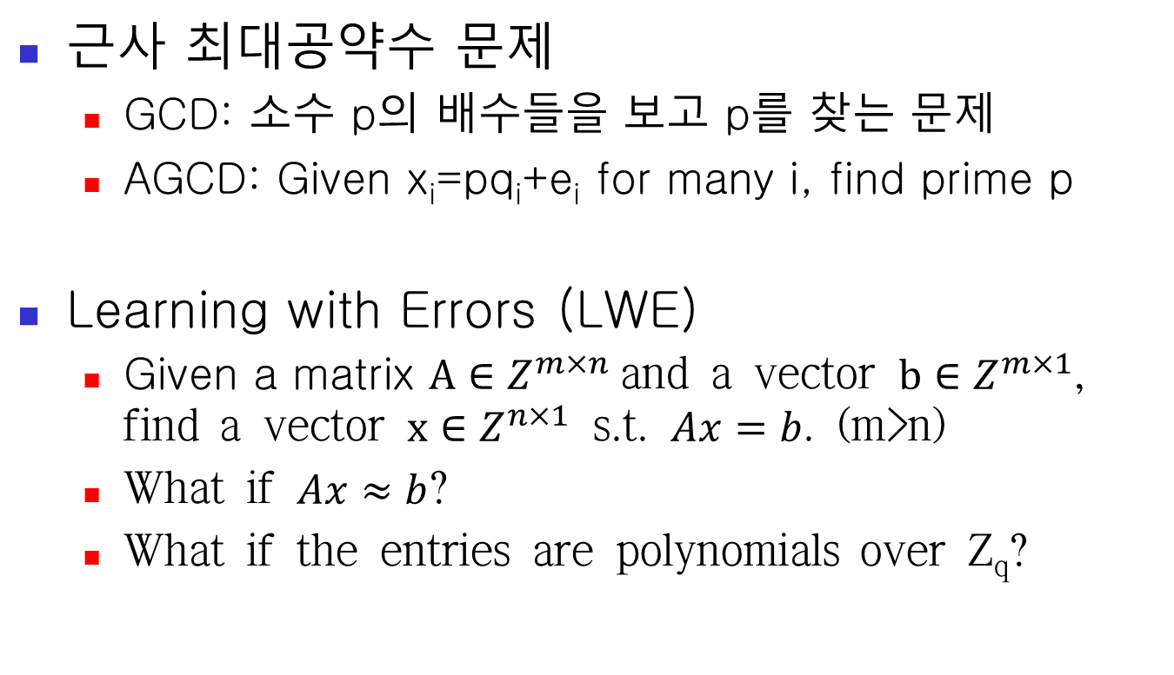
AGCD and LWE
근사 최대공약수 문제
GCD: 소수 p의 배수들을 보고 p를 찾는 문제
AGCD: Given x_{i}=pq_{i}+e_{i} for many i, find prime p
Learning with Errors (LWE)
Given a matrix $A∈Z^{m×n}$and a vector $b∈Z^{m×1}$, find a vector $x∈Z^{n×1}$ s.t. $Ax=b$. (m>n)
What if $Ax≈b$?
What if the entries are polynomials over Z_{q}?

Slide 12
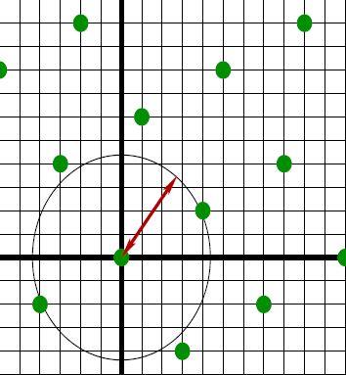
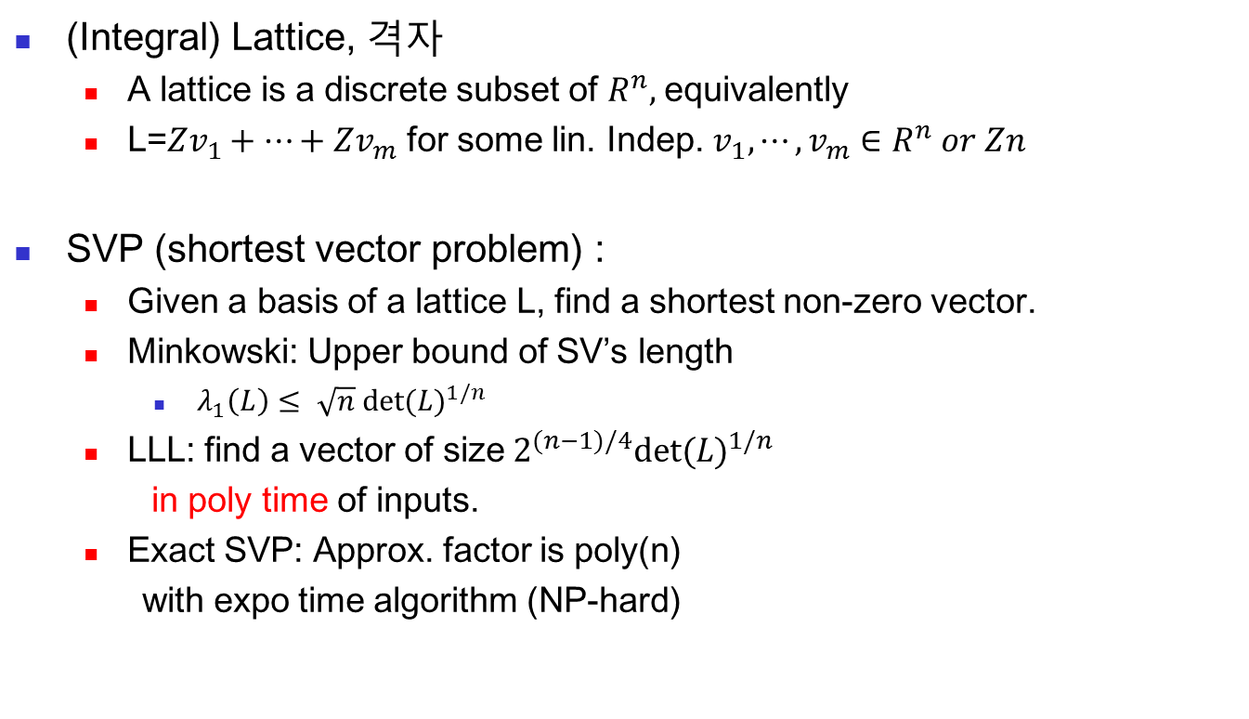
Geometry of Numbers: Lattices
(Integral) Lattice, 격자
A lattice is a discrete subset of $R^{n},$equivalently
L=$Zv_{1}+⋯+Zv_{m}$ for some lin. Indep. $v_{1},⋯,v_{m}∈R^{n} or Zn$
SVP (shortest vector problem) :
Given a basis of a lattice L, find a shortest non-zero vector.
Minkowski: Upper bound of SV’s length
$λ_{1}\left(L\right)≤ \sqrt{n}{ det⁡(L)}^{1/n}$
LLL: find a vector of size${ 2^{(n−1)/4}det⁡(L)}^{1/n}$
in poly time of inputs.
Exact SVP: Approx. factor is poly(n)
with expo time algorithm (NP-hard)

Slide 13
연구실 생활 및 진로

Slide 14
학년별 학습코스
석1: 수학전분야 공부, 석박통합자격고사
석2: 계산정수론/암호론, 연구실인턴(과제참여)
박1: 연구팀합류, 코딩시험, 국내인턴
박2: 집중 연구(논문집중지도), 해외인턴
박34(Ph.D Candidate): 자기주도연구
박사후 과정: 해외 학교/기업

Slide 15
공부 교재(기본 블루, 중급 보라, 고급 레드)
기초정수론 및 대수적정수론
Niven-Zucherman-Montgomery, Theory of Numbers
Algebraic Number Theory
계산정수론
Shoup, A Computational Intro. to Number Theory and Algebra
Galbraith, Mathematics for Public Key Cryptography
Gathen-Gerhard, Modern Computer Algebra
암호론
Washington-Trappe, Intro. to Cryptography w/ Coding Theory
Katz-Lindell, Intro. to Modern Cryptography
기타: Algorithm, Coding, Combinatorics, Complexity,
고전 논문 읽기, 최신 논문 읽기

Slide 16
연구방법
랩미팅 (매주 수요일 11시)
연구결과 소개
랩세미나 (매주 금요일 9시)
연구내용 발표, 최신논문소개➔연구
팀별세미나: 신입생, 설계/분석/응용, 과제미팅
논문발표
국가암호공모전
세계암호학회 (Crypto/Eurocrypt/Asiacrypt…)
수학/CS/EE 저널 (MathComp, IEEE T.,InfoSci)

Slide 17
진로 및 관련기관
관련연구기관 (*최근 3년내 공동연구기관)
기업: 삼성전자*, 삼성SDS*, LGU+*, SK, KT, 스마트인증, …
연구소: 국보연, NIMS, ETRI, KISA*
정부: 국정원, 검찰, 기무사…
인턴 (1-3개월)
해외: 미국 MS Research, 아마존, 구글, 일본 NTT, 프랑스 ENS, UC Irvine, 싱가폴 A*star
국내: NIMS, 국보연, ETRI, 기업
More info: math.snu.ac.kr/~jhcheon or google Jung Hee Cheon
영상참조: 카오스 강연 or 수학강연회(청암상 기념강연)

Slide 18
졸업생 현황
홍정대(2010.2): 국방부 기무사령부
서재홍(2011.2): 한양대 수학과 교수
김민규(2012.2): 국가보안기술연구소 선임연구원
김성욱(2012.8): 서울여대 교수
김명선(2012.8): 가천대 금융수학과 교수
김홍태(2013.2): 공군사관학교 교수부 수학과 교수
이형태(2013.2): 중앙대 교수
김태찬(2014.2): 삼성 Research 책임연구원
김진수(2015.2): 삼성전자 SW센터 책임연구원
홍현숙(2015.8): 삼성전자 메모리사업부 책임연구원
류한솔(2016.8): 국가보안기술연구소 선임연구원
김미란(2017.02): 한양대 교수
정희원(2017.08): 디사일로 연구원
이창민(2017.08): KIAS Fellow
송용수(2018.02): 서울대 컴퓨터공학부 교수
김진수(2018.02): 해군사관학교 교수
한규형(2019.02): 삼성SDS 책임연구원
이주희(2019.08): 성신여대 교수
정진혁(2019.08): 삼성SDS 책임연구원
김안드레이(2019.08): 삼성 종기원 연구원
김지승(2020.02):전북대 교수
손용하(2020.02) 삼성SDS 책임연구원
김동우(2020.02) 동국대 교수
김두형(2021.02) Intel 연구원
홍승완(2022.02) 컬럼비아 대학 포닥

